Slide 1

kiểm thử cơ bản(P1)
Bài 4: các loại kiểm thử

Slide 2

Nội dung
Nội dung bài học
Static Testing - Kiểm thử tĩnh
BlackBox Testing - Kiểm thử hộp đen

Slide 3
giới thiệu

Slide 4
static testing - kiểm thử tĩnh

Slide 5
static testing
Static Testing - Kiểm thử tĩnh
Kiểm thử tĩnh là hoạt động kiểm tra bằng cách Review và sẽ không chạy chương trình (hoặc phần mềm) để kiểm thử.
Kiểm thử tĩnh được thực hiện ở giai đoạn đầu của chu kỳ phát triển phần mềm.
Kiểm thử tĩnh sẽ kiểm tra tính đúng đắn của code (mã lệnh), thuật toán hay tài liệu.

Slide 6

static testing
Những hoạt động Review trong kiểm thử tĩnh
Walkthrough - Hướng dẫn: Một buổi walkthrough là một buổi họp mà ở đó tác giả của các tài liệu đặc tả phần mềm giới thiệu sơ lược về dự án phần mềm sẽ làm để cho những người tham dự có một sự hiểu biết chung về phần mềm đó, đồng thời thu thập những ý kiến phản hồi từ họ.

Slide 7
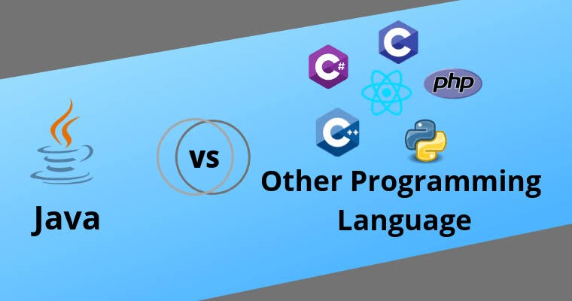
static testing
Technical Review - Đánh giá kỹ thuật: Một cuộc họp ngang hàng mà ở đó những người tham dự là những người cùng nhóm kỹ thuật với nhau.
Ví dụ Developer Team, Tester Team. Cuộc họp này được các nhóm tổ chức để quyết định những công nghệ sẽ sử dụng để lập trình hoặc kiểm thử (ví dụ: dùng Java, C#, Ruby,… dùng kỹ thuật kiểm thử hộp đen, hộp trắng, kiểm thử theo Test Cases, kiểm thử tự do,…) và đề xuất những thuật toán sẽ sử dụng, những giải pháp thay thế khi tiến hành phát triển phần mềm.

Slide 8

static testing
Inspection - Kiểm tra: Là cuộc họp mà ở đó các thành viên trong dự án sẽ tham dự cuộc họp, đưa ra những câu hỏi để làm rõ vấn đề, trình bày những lỗi sai hoặc những vấn đề chưa có hướng giải quyết trong tài liệu và đề xuất những phương án hợp lý để cải thiện. Những thành viên tham gia sẽ trình bày, phản biện, tranh luận, kiến nghị,… nhằm mục đích đưa dự án hoạt động đúng hướng, theo đúng mong đợi của khách hàng.

Slide 9
static testing
Những công việc được kiểm tra bởi kiểm thử tĩnh
Xem xét đặc tả yêu cầu: yêu cầu nghiệp vụ, yêu cầu chức năng, yêu cầu bảo mật.
Xem xét user stories (yêu cầu người dùng), Acceptance criteria (tiêu chí chấp nhận).
Xem xét code
Xem xét tài liệu thiết kế và kiến trúc...

Slide 10
static testing
Ưu điểm của Kiểm thử tĩnh
Bởi vì kiểm thử tĩnh có thể bắt đầu sớm trong quy trình phát triển phần mềm, do đó sẽ có được những phản hồi sớm về vấn đề chất lượng của phần mềm cũng như dự án.
Phát hiện các lỗi ở giai đoạn đầu, chi phí sửa chữa sẽ thấp.
Kiểm thử tĩnh góp phần gia tăng nhận thức về các vấn đề chất lượng.

Slide 11
static testing
Các lỗi điển hình được tìm thấy bởi Kiểm thử tĩnh
Lỗi về tài liệu yêu cầu, như sự không nhất quán, mơ hồ, mâu thuẫn, thiếu sót, không chính xác và dư thừa trong tài liệu.
Lỗi thiết kế, như thuật toán không hiệu quả, cấu trúc cơ sở dữ liệu.
Lỗi code, như các biến có giá trị không xác định, các biến được khai báo nhưng không bao giờ sử dụng, code không thể truy cập, code bị trùng lặp.
Độ lệch so với tiêu chuẩn như thiếu tuân thủ theo các tiêu chuẩn code.
Giao diện không chính xác.

Slide 12
kiểm thử hộp đen

Slide 13
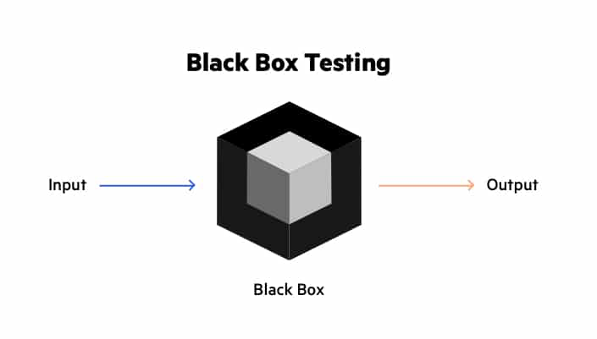
blackbox testing

Slide 14
blackbox testing
BlackBox Testing - Kiểm thử hộp đen
Kiểm thử hộp đen là một phương pháp kiểm thử phần mềm được thực hiện mà không biết được cấu tạo bên trong của phần mềm, là cách mà các tester kiểm tra xem hệ thống như một chiếc hộp đen, không có cách nào nhìn thấy bên trong của cái hộp.

Slide 15
blackbox testing
Kiểm thử hộp đen thực hiện theo hướng dữ liệu input và output.
Kiểm thử viên đối với hệ thống là không dùng bất kỳ một kiến thức về cấu trúc lập trình bên trong hệ thống, xem hệ thống là một cấu trúc hoàn chỉnh, không thể can thiệp vào bên trong.

Slide 16
blackbox testing
Đối tượng Kiểm thử hộp đen
Đối tượng được kiểm thử là 1 thành phần phần mềm (TPPM). TPPM có thể là 1 chức năng, 1 module chức năng, 1 phân hệ chức năng… Nói chung, chiến lược kiểm thử hộp đen thích hợp cho mọi cấp độ kiểm thử từ kiểm thử đơn vị, kiểm thử tích hợp, kiểm thử hệ thống, kiếm thử độ chấp nhận của người dùng.

Slide 17
blackbox testing
Các bước Kiểm thử hộp đen
Bước 1: Phân tích đặc tả về các yêu cầu chức năng mà TPPM cần thực hiện.
Bước 2: Dùng 1 kỹ thuật định nghĩa các testcase xác định(sẽ giới thiệu sau) để định nghĩa các testcase. Định nghĩa mỗi testcase là xác định 3 thông tin sau :
Giá trị dữ liệu nhập để TPPM xử lý (hoặc hợp lệ hoặc không hợp lệ).
Trạng thái của thành phần phần mềm(TPPM) cần có để thực hiện testcase.
Giá trị dữ liệu xuất mà TPPM phải tạo được.

Slide 18
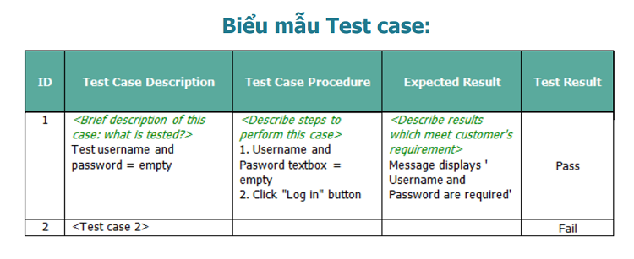
blackbox testing
Bước 3: Kiểm thử các testcase đã định nghĩa.
Bước 4: So sánh kết quả thu được với kết quả kỳ vọng trong từng testcase, từ đó lập báo cáo về kết quả kiểm thử.

Slide 19
blackbox testing
Các phương pháp Kiểm thử hộp đen
Vì chiến lược kiểm thử hộp đen thích hợp cho mọi mức độ kiểm thử nên có nhiều kỹ thuật kiểm thử. Sau đây 3 loại phổ biến:
Phương pháp phân lớp tương đương - Equivalence Class Partitioning
Phân tích các giá trị biên - Boundary value analysis
Kỹ thuật dùng các bảng quyết định - Decision Tables

Slide 20
blackbox testing
Ưu điểm Kiểm thử hộp đen
Các kiểm thử viên được thực hiện từ quan điểm của người dùng.
Không có “mối ràng buộc” nào với code.
Tester có thể không phải IT chuyên nghiệp, không cần phải biết ngôn ngữ lập trình hoặc làm thế nào các phần mềm đã được thực hiện.

Slide 21
blackbox testing
Các tester có thể là một cơ quan độc lập cho phép một cái nhìn khách quan và tránh sự phát triển thiên vị.
Thiết kế kịch bản kiểm thử khá nhanh, ngay khi mà các yêu cầu chức năng được xác định.

Slide 22
blackbox testing
Nhược điểm Kiểm thử hộp đen
Dữ liệu đầu vào yêu cầu một khối lượng mẫu (sample) khá lớn.
Nhiều dự án không có thông số rõ ràng thì việc thiết kế test case rất khó và do đó khó viết kịch bản kiểm thử do cần xác định tất cả các yếu tố đầu vào, và thiếu cả thời gian cho việc tập hợp này.

Slide 23
blackbox testing
Chỉ có một số nhỏ các đầu vào có thể được kiểm tra.
Kiểm thử black box được xem như "là bước đi trong mê cung tối đen mà không mang đèn pin” bởi vì tester không biết phần mềm đang test đã được xây dựng như thế nào. Có nhiều trường hợp khi một tester viết rất nhiều trường hợp test để kiểm tra một số thứ có thể chỉ được test bằng một trường hợp test và hoặc một vài phần cuối cùng không được test hết.

Slide 24
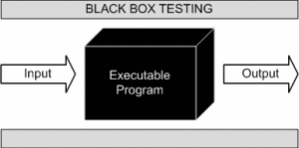
blackbox testing
Các lỗi điển hình tìm thấy bởi Kiểm thử hộp đen
Chức năng không chính xác hoặc thiếu.
Lỗi giao diện.
Lỗi trong cấu trúc dữ liệu hoặc truy cập cơ sở dữ liệu bên ngoài.
Lỗi hành vi của ứng dụng.

Slide 25

Tóm tắt bài học
Tóm tắt bài học
Static Testing - Kiểm thử tĩnh
BlackBox Testing - Kiểm thử hộp đen

Slide 26
Nội dung bài học tiếp theo
Nội dung tiếp theo
WhiteBox Testing - Kiểm thử hộp trắng
Non-Functional Testing - Kiểm thử phi chức năng

Slide 27


Slide 28
kiểm thử cơ bản(P2)
Bài 4: các loại kiểm thử

Slide 29
Nội dung
Nội dung bài học
WhiteBox Testing - Kiểm thử hộp trắng
Non-Functional Testing - Kiểm thử phi chức năng

Slide 30
kiểm thử hộp trắng

Slide 31
white box testing
WhiteBox Testing - Kiểm thử hộp trắng
Kiểm thử Hộp Trắng (còn gọi là Code-Based Testing hoặc Structural Testing) là một phương pháp kiểm thử phần mềm trong đó tester biết về cấu trúc nội bộ / thiết kế.
Kiểm thử hộp trắng bao gồm phân tích dòng dữ liệu, điều khiển dòng, dòng thông tin, mã thực hành, ngoại lệ và những lỗi trình bày trong hệ thống để kiểm tra những hành động của phần mềm không được định hướng trước.

Slide 32
white box testing
Đối tượng được kiểm thử là 1 thành phần phần mềm như là 1 hàm chức năng, 1 module chức năng, 1 phân hệ chức năng…
Phương pháp Kiểm tra Hộp trắng áp dụng cho các mức độ kiểm tra phần mềm sau đây:
Unit Testing(Kiểm thử đơn vị): Để kiểm tra đường dẫn trong một đơn vị.
Integration Testing(Test tích hợp): Để kiểm tra đường dẫn giữa các đơn vị.
System Testing(Test hệ thống): Để kiểm tra các đường dẫn giữa các hệ thống con.
Tuy nhiên, nó là chủ yếu áp dụng cho các kiểm thử đơn vị .

Slide 33
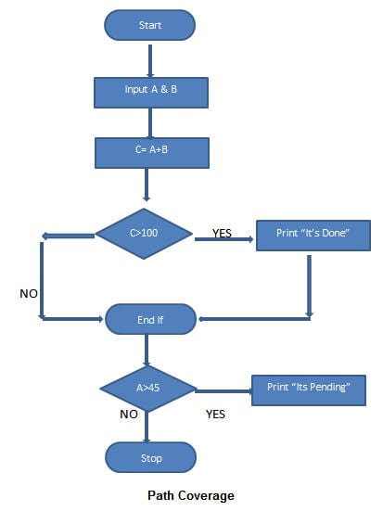
white box testing
Đối tượng Kiểm thử hộp trắng
Đối tượng được kiểm thử là 1 thành phần phần mềm (TPPM).TPPM có thể là 1 hàm chức năng, 1 module chức năng, 1 phân hệ chức năng…

Slide 34
whitebox testing
Các bước Kiểm thử hộp trắng
Bước 1: Đọc và hiểu mã nguồn(source code).
Bước 2: Dùng kỹ thuật định nghĩa các testcase xác định(sẽ giới thiệu sau) để định nghĩa các testcase. Định nghĩa mỗi testcase là xác định 3 thông tin sau :
Giá trị dữ liệu nhập để TPPM xử lý (hoặc hợp lệ hoặc không hợp lệ).
Trạng thái của thành phần phần mềm(TPPM) cần có để thực hiện testcase.
Giá trị dữ liệu xuất mà TPPM phải tạo được.

Slide 35
whitebox testing
Bước 3: Sử dụng testcase đã xác định ở bước 2 và thực thi test trong code (không cần thực thi chương trình, vì thực hiện white box testing sẽ sử dụng framework nào đó hỗ trợ (Ví dụ như test kiểu debug).
Bước 4: So sánh kết quả thu được với kết quả kỳ vọng trong từng testcase, từ đó lập báo cáo về kết quả kiểm thử.

Slide 36
white box testing
Ưu điểm Kiểm thử hộp trắng
Test có thể bắt đầu ở giai đoạn sớm hơn, không cần phải chờ đợi cho GUI để có thể test.
Test kỹ càng hơn, có thể bao phủ hầu hết các đường dẫn.
Thích hợp trong việc tìm kiếm lỗi và các vấn đề trong mã lệnh.
Cho phép tìm kiếm các lỗi ẩn bên trong.

Slide 37
white box testing
Các lập trình viên có thể tự kiểm tra.
Giúp tối ưu việc mã hoá.
Do yêu cầu kiến thức cấu trúc bên trong của phần mềm, nên việc kiểm soát lỗi tối đa nhất.

Slide 38
white box testing
Nhược điểm Kiểm thử hộp trắng
Vì các bài kiểm tra rất phức tạp, đòi hỏi phải có các nguồn lực có tay nghề cao, với kiến thức sâu rộng về lập trình và thực hiện.
Không thể kiểm thử được hết các đường dẫn.
Kết quả có độ chính xác không cao do con người tự tính toán nên có thể dẫn đến nhầm lẫn.

Slide 39
white box testing
Chương trình sai do thiếu logic.
Dễ bị miss các case đặc biệt nếu vòng lặp thuật toán phức tạp
Không thể đảm bảo rằng chương trình đã tuân theo đặc tả và cover hết các trường hợp.

Slide 40
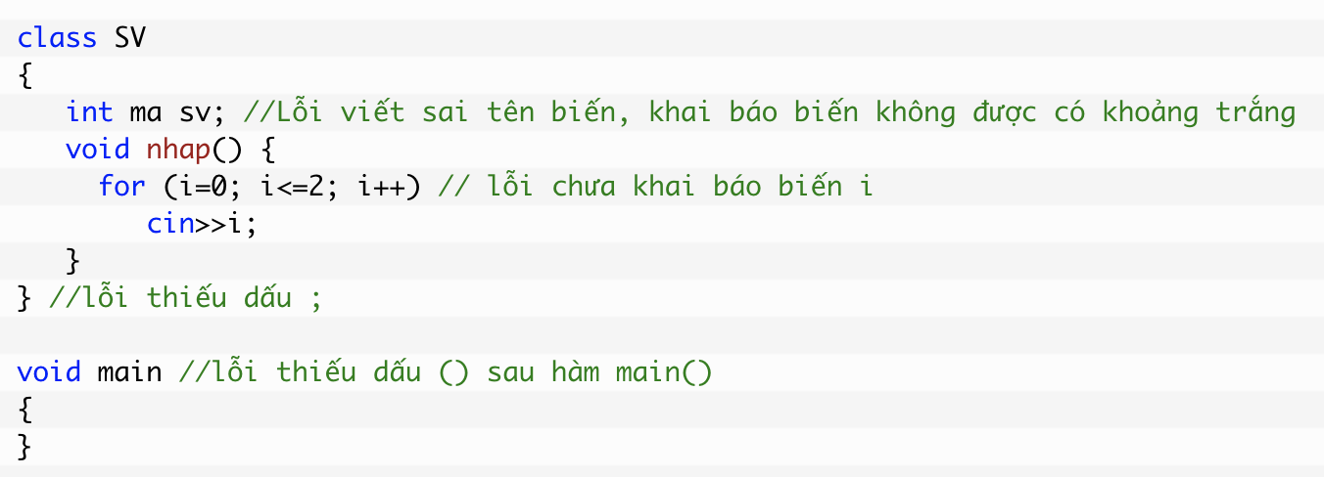
white box testing
Các lỗi điển hình được tìm thấy bởi Kiểm thử hộp trắng
Lỗi cú pháp ví dụ như thiếu dấu kết thúc một câu lệnh, một số ngôn ngữ từ khoá phân biệt chữ hoa, chữ thường thì lại gõ chữ hoa, v.v. gọi nôm na là lỗi chính tả.

Slide 41
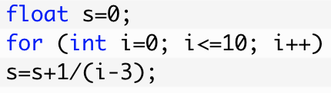
white box testing
Lỗi thực thi thường xảy ra do người lập trình viết code ẩu, không lường hết các trường hợp xảy ra, khiến chương trình đang chạy thì bị lỗi treo màn hình, thoát khỏi chương trình hoặc thoát luôn chương trình, v.v. Lỗi này có thể dễ dàng phát hiện bằng cách Debug.

Slide 42
white box testing
Lỗi logic do hiểu đặc tả yêu cầu sai ,do tư duy sai, thuật toán sai dẫn đến sai kết quả sai. Ví dụ sinh viên không biết viết thuật toán tìm ước số chung lớn nhất, không biết viết công thức nghiệm giải phương trình bậc 2, thực hiện sai giải thuật.

Slide 43
kiểm thử phi chức năng

Slide 44
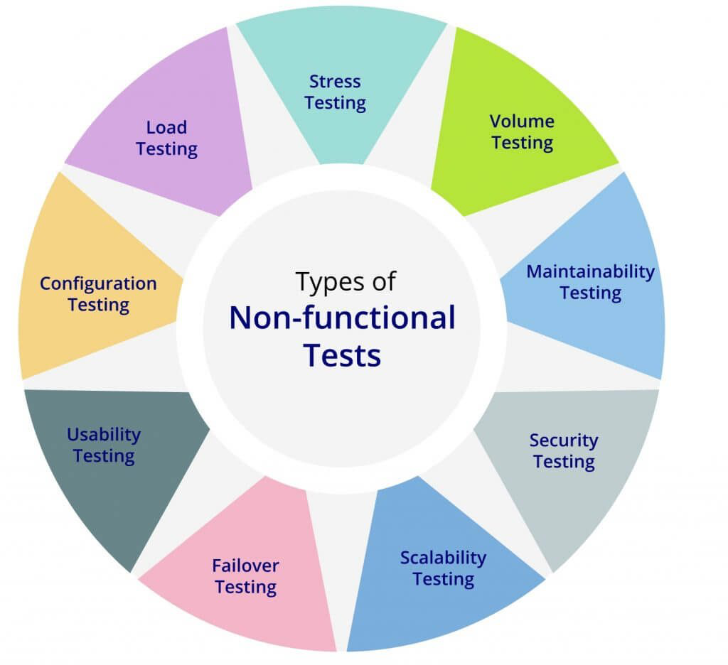
non-functional testing

Slide 45
non-functional testing
Một số câu hỏi trước khi kiểm thử phi chức năng
Ứng dụng làm việc trong điều kiện bình thường như thế nào?
Ứng dụng hành xử như thế nào khi quá nhiều người dùng đăng nhập đồng thời?
Ứng dụng có thể chịu được tải lớn không?
Ứng dụng bảo mật tới mức nào?
Ứng dụng có thể phục hồi từ bất kì sự cố nào hay không?

Slide 46
non-functional testing
Non-Functional Testing - Kiểm thử phi chức năng
Kiểm thử phi chức năng (non-functional) được định nghĩa là một loại kiểm thử phần mềm để kiểm tra các khía cạnh phi chức năng (hiệu suất, khả năng sử dụng, độ tin cậy, v.v.) của ứng dụng phần mềm. Nó được thiết kế để kiểm tra sự sẵn sàng của một hệ thống theo các tham số không thuộc về chức năng và không bao giờ được giải quyết bằng kiểm thử chức năng.

Slide 47
non-functional testing
Một số loại của Kiểm thử phi chức năng
Kiểm thử tải trọng(Load Testing).
Kiểm thử về áp lực(Stress Testing).
Kiểm thử khối lượng(Volume Testing).
Kiểm thử bảo mật(Security Testing).

Slide 48
non-functional testing
Kiểm thử tải trọng(Load Testing): Là kiểm tra hệ thống bằng cách tăng tải liên tục và đều đặn cho hệ thống cho đến khi đạt đến giới hạn ngưỡng.
Ví dụ: Một trang web của Airline đã có hiện tượng chậm và xuất hiện trạng thái loading khi có hơn 10000 người dùng trong đợi ưu đãi mùa tết.

Slide 49
non-functional testing
Kiểm thử sức chịu đựng(Stress Testing): Là Kiểm tra tập trung vào các trạng thái tới hạn, các “điểm chết”, các tình huống bất thường...
Ví dụ: Một trang web của Airline đã bị down khi có 100000 lượt truy cập vào website.

Slide 50
non-functional testing
Kiểm thử khối lượng(Volume Testing): là một thử nghiệm hiệu suất phi chức năng, nơi mà phần mềm phải chịu một lượng lớn dữ liệu.
Ví dụ: Thử nghiệm tình trạng của trang web âm nhạc khi có hàng triệu người dùng tải bài hát xuống.

Slide 51
non-functional testing
Kiểm thử bảo mật(Security Testing): là việc tìm kiếm tất cả cả lỗ hổng có thể và điểm yếu của hệ thống mà có thể dẫn đến mất thông tin trong tay nhân viên hoặc người ngoài của tổ chức. Security Testing rất quan trọng trong ngành công nghiệp CNTT để bảo vệ dữ liệu của tất cả các phương tiện.
Ví dụ: Người dùng đăng nhập và đăng xuất ra ngoài tuy nhiên cookie và session time vẫn còn điều này có nghĩa là Hacker có thể sử dụng cookie này để thực hiện đăng nhập vào website và thao tác được các tác vụ thay đổi.

Slide 52
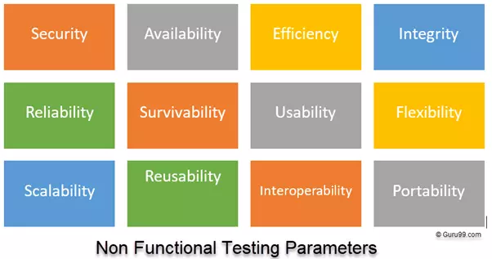
non-functional testing
Một số thông số trong kiểm thử phi chức năng

Slide 53
non-functional testing
Security (Bảo mật): Tham số xác định cách hệ thống được bảo vệ an toàn trước các cuộc tấn công có chủ ý và đột ngột từ các nguồn bên trong và bên ngoài.
Reliability (Độ tin cậy): Mức độ mà bất kỳ hệ thống phần mềm nào liên tục thực hiện các chức năng được chỉ định mà không gặp sự cố.
Survivability (Khả năng sống sót): Tham số kiểm tra rằng hệ thống phần mềm tiếp tục hoạt động và tự phục hồi trong trường hợp lỗi hệ thống.
Availability (Tính sẵn có): Tham số xác định mức độ mà người dùng có thể phụ thuộc vào hệ thống trong quá trình hoạt động.

Slide 54
non-functional testing
Usability (Khả năng sử dụng): Người dùng có thể dễ dàng học hỏi, vận hành, chuẩn bị đầu vào và đầu ra thông qua tương tác với một hệ thống.
Scalability (Khả năng mở rộng): Thuật ngữ này đề cập đến mức độ mà bất kỳ ứng dụng phần mềm nào cũng có thể mở rộng khả năng xử lý của nó để đáp ứng nhu cầu gia tăng.
Interoperability (Khả năng tương tác): Tham số phi chức năng này kiểm tra giao diện hệ thống phần mềm tương tác với các hệ thống phần mềm khác.
Efficiency (Tính hiệu quả): Tham số này xác định bất kỳ hệ thống phần mềm nào cũng có thể xử lý dung lượng, số lượng và thời gian đáp ứng.

Slide 55
non-functional testing
Flexibility (Tính linh hoạt): Thuật ngữ này đề cập đến sự dễ dàng mà ứng dụng có thể hoạt động trong các cấu hình phần cứng và phần mềm khác nhau. Giống như RAM tối thiểu, yêu cầu CPU.
Portability (Tính di động): Tính linh hoạt của phần mềm để chuyển từ môi trường phần cứng hoặc phần mềm hiện tại của nó.
Reusability (Tái sử dụng): Nó đề cập đến một phần của hệ thống phần mềm có thể được chuyển đổi để sử dụng trong một ứng dụng khác.

Slide 56
non-functional testing
Ưu điểm Kiểm thử phi chức năng
Xác định cách hệ thống được bảo vệ an toàn trước các cuộc tấn công có chủ ý và đột ngột từ các nguồn bên trong và bên ngoài.
Đảm bảo hệ thống phần mềm tiếp tục hoạt động và tự phục hồi trong trường hợp lỗi hệ thống.
Đảm bảo ứng dụng phần mềm nào cũng có thể mở rộng khả năng xử lý của nó để đáp ứng nhu cầu gia tăng.
Đảm bảo hệ thống phần mềm nào cũng có thể xử lý dung lượng, số lượng và thời gian đáp ứng.

Slide 57
non-functional testing
Nhược điểm Kiểm thử phi chức năng
Kết quả sau khi kiểm thử phi chức năng thường không đưa ra số chính xác mà chỉ là tương đối.
Vì các bài kiểm tra rất phức tạp, đòi hỏi phải có các nguồn lực có tay nghề cao, với kiến thức sâu rộng về mạng, bảo mật, lập trình.
Vì phương pháp thử nghiệm này liên quan chặt chẽ với ứng dụng đang được test, nên các công cụ để phục vụ cho mọi loại triển khai / nền tảng có thể không sẵn có.

Slide 58
Tóm tắt bài học
Tóm tắt bài học
WhiteBox Testing - Kiểm thử hộp trắng
Non-Functional Testing - Kiểm thử phi chức năng

Slide 59
Nội dung bài học tiếp theo
Nội dung tiếp theo
Black-box Test Techniques - Kỹ thuật kiểm thử hộp đen
Kỹ thuật phân vùng tương đương
Kỹ thuật phân tích giá trị biên
Kỹ thuật bảng quyết định
Experience base Techniques - Kỹ thuật kiểm thử dựa trên kinh nghiệm
Kỹ thuật thăm dò
Kỹ thuật đoán lỗi
Kỹ thuật dựa trên danh mục kiểm tra

